Slide 1

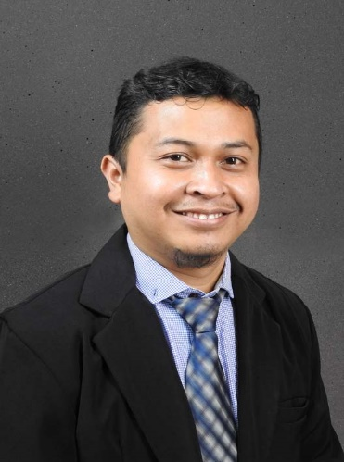
Remot Desktop ( Pertemuan 12)
Matakuliah:
KOMUNIKASI DATA DAN JARINGAN
Oleh: Danang, S.Kom., M.T
UNIVERSITAS SAINS DAN TEKNOLOGI KOMPUTER SEMARANG

Slide 2
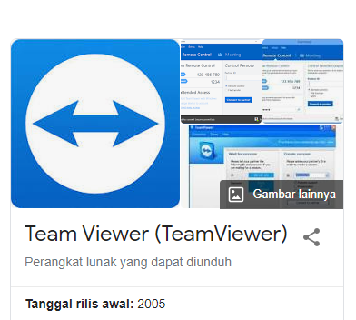

Slide 3
Fungsi Teamviewer
1. Remote Control
Dengan remote control, kita dapat mengontrol komputer orang lain, tetapi kita perlu mengetahui ID dari mitra TeamViewer di komputer yang ingin Anda kontrol. Yang harus kita lakukan adalah memasukkan ID mitra, lalu klik Hubungkan ke mitra dan kita dapat mengakses komputer orang lain dari jarak jauh.

Slide 4
2. File Transfer
Fungsi ini memiliki fungsi seperti klien dan server. Anda cukup menggunakan seret dan lepas untuk memindahkan file dari klien ke server atau sebaliknya. Pemula sangat mudah digunakan sehingga orang tidak mengalami kesulitan.

Slide 5
3. Meeting
Ada dua kolom di sebelah kiri, di mana penyelenggara menyediakan akses ke pertemuan untuk orang lain dan diri kita sendiri. Kami mengklik pertemuan instan yang dapat kami selenggarakan. Karena kami dapat menghadiri sejumlah pertemuan lain, kami hanya dapat memasukkan ID rapat dan sudah bergabung dengan rapat.

Slide 6
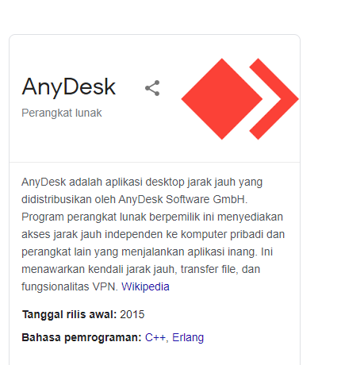

Slide 7
AnyDesk adalah salah satu aplikasi remote desktop lain yang populer. Seperti TeamViewer, AnyDesk juga mudah digunakan dan menawarkan banyak fasilitas. Begitu pula dengan model penggunaannya; AnyDesk bisa digunakan secara gratis untuk penggunaan pribadi, sedangkan untuk pengunaan bisnis harganya adalah US$10,99 per bulan di luar pajak untuk satu perangkat dan dibayarkan per tahun. Salah satu perbedaan antara AnyDesk dengan TeamViewer adalah ukuran berkas AnyDesk yang kecil, hanya sekitar 3,2 MB dan bukannya 25,7 MB seperti TeamViewer, dan bisa dijalankan tanpa perlu diinstal terlebih dahulu

Slide 8
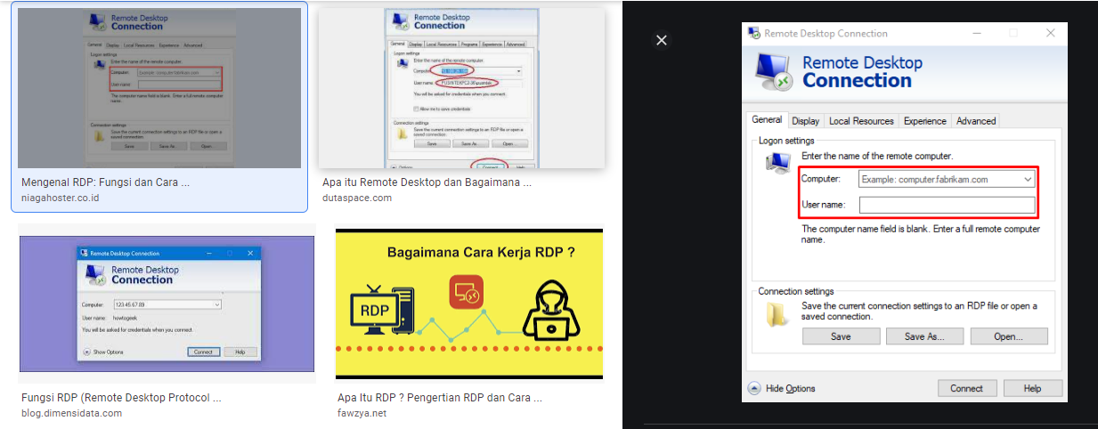
Apa Itu RDP?

Slide 9
Apa itu Remote Desktop? Remote Desktop merupakan salah satu fitur yang bisa ditemukan di dalam sistem operasi Microsoft Windows XP, Windows Vista, Windows Server 2003, dan Windows Server 2008, yang berguna untuk mengizinkan user untuk terkoneksi ke sebuah komputer yang berada jauh seolah olah si user ini sedang duduk di depan komputer tersebut. Remote Desktop ini menggunakan Protokol Remote Dektop Protocol (RDP) dan akan secara default berjalan di TCP port 3389.

Slide 10
Tugas Praktikum:
Membuat Totorial remot desktop menggunakan 3 aplikasi: Tiem Viewer, Any Desk dan RDP
SELESAI

